Slide 1

ИТОГИ
I ЧЕТВЕРТИ
11-Б КЛАСС

Slide 2
В классе 28 обучающихся.
Отличники: 1.Агутова София
2. Кубединов Имран
3. Пестряков Алексей
4. Полушкина Анастасия
В резерве: 1.Никитин Максим (Математика)
2. Плаксин Всеволод (Физика)
Хорошисты: 10 человек
В резерве: 1. Авагян Степан (Математика)
2. Велли Эмир-Али (Русский язык)
3. Капёнкин Никита (Химия)
4. Поддубняк Александр (Математика)

Slide 3
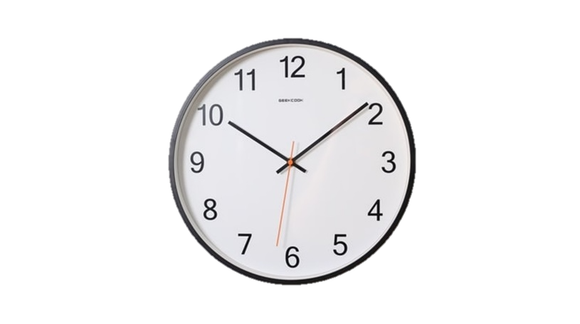
2 четверть – с 05.11.2024г. по 28.12.2024г.
Сроки проведения каникул:
Осенние – с 26.10.2024г. по 04.11.2024г.
05.11.2024 г. – в школу!
Зимние – с 29.12.2024г. по 12.01.2025г.

Slide 4


Slide 5
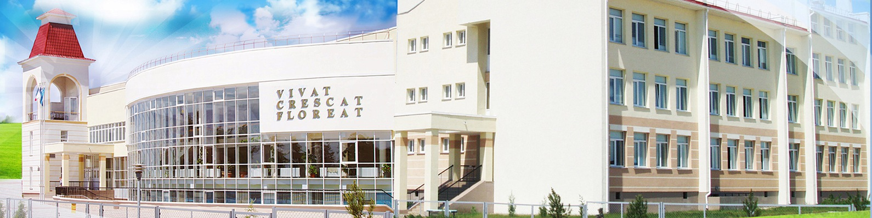
Итоги 1 четверти
В классе 33 обучающихся, всем выданы табели с оценками.

Slide 6
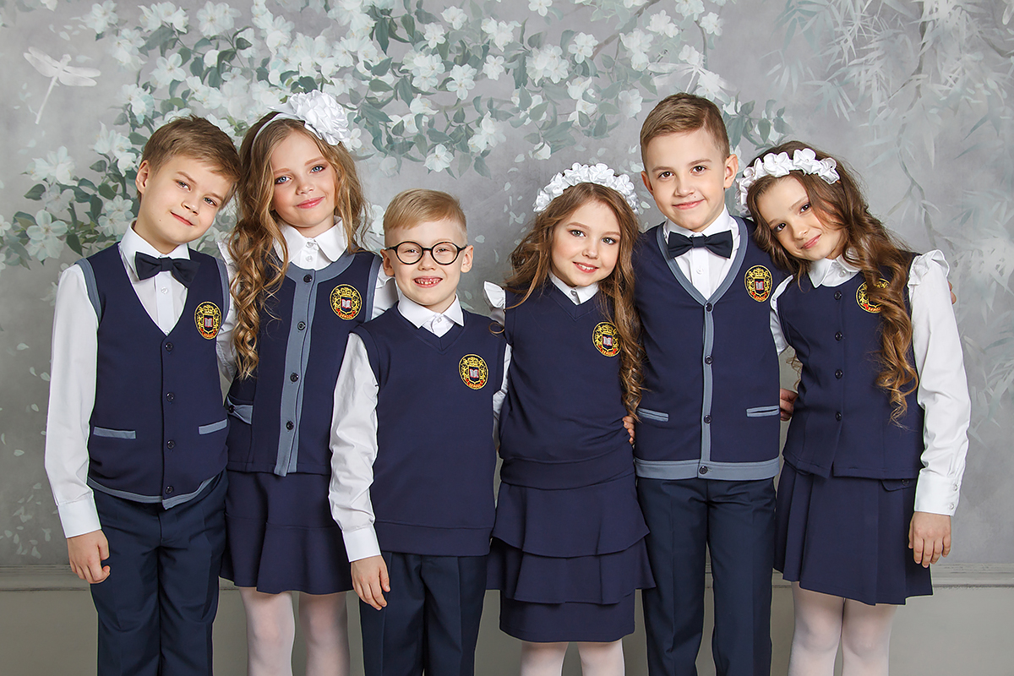

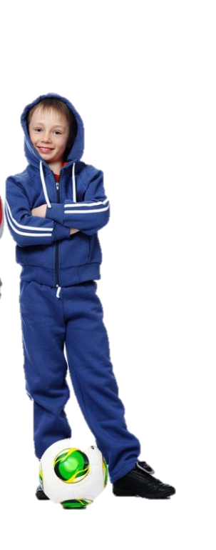
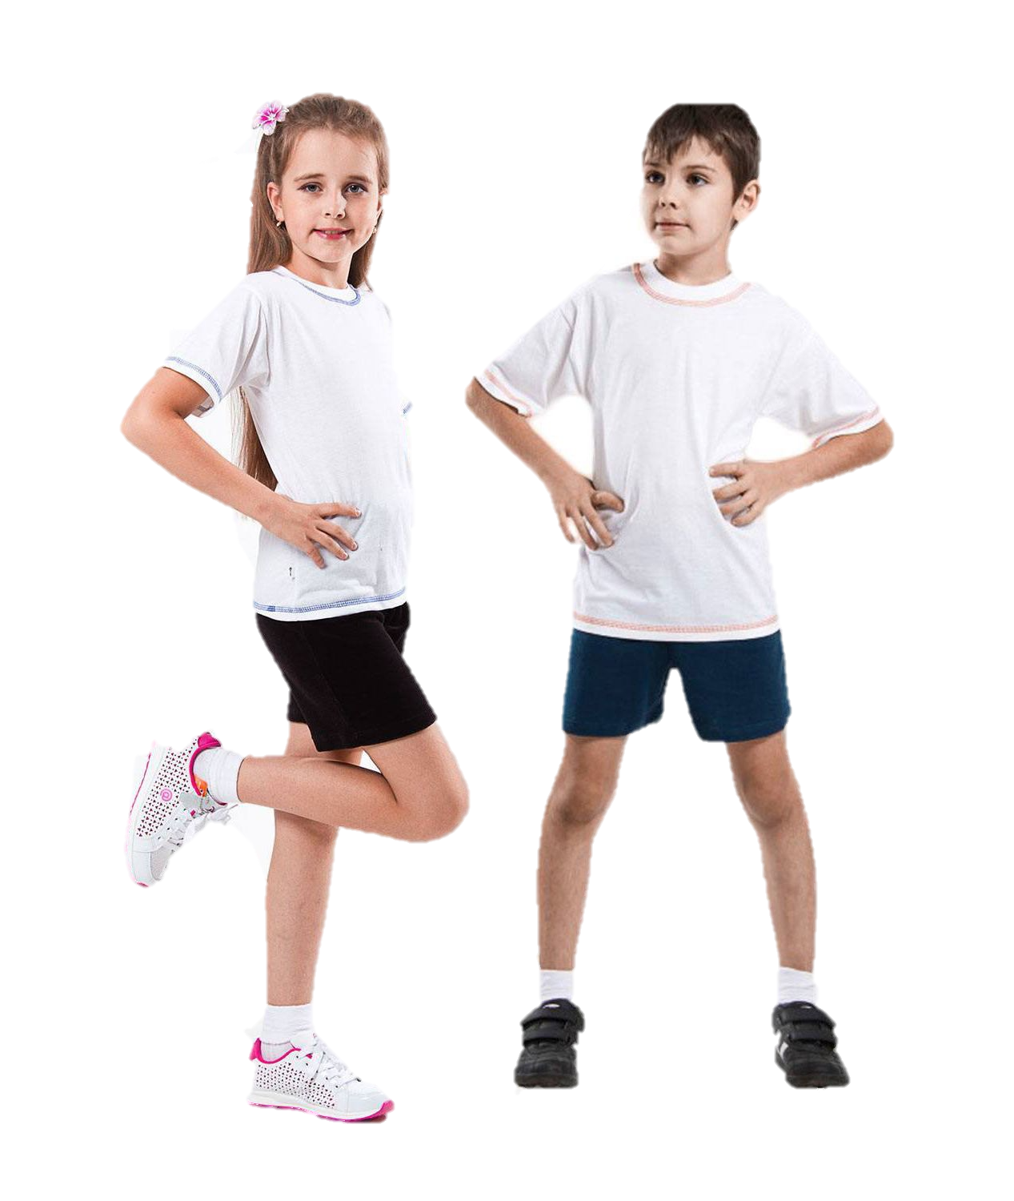
Требования к школьной форме
Notes:
ПРИМЕЧАНИЕ. Чтобы изменить изображения на этом слайде, выберите рисунок и удалите его. Затем нажмите значок вставки рисунка в заполнителе, чтобы вставить собственное изображение.

Slide 7
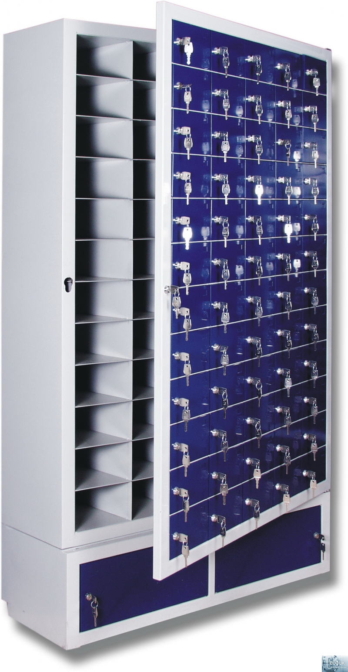

Федеральный закон от 19.12.2023 №618-ФЗ
«О внесении изменений в Федеральный закон
Об образовании в Российской Федерации».

Slide 8


Пропускной режим

Slide 9

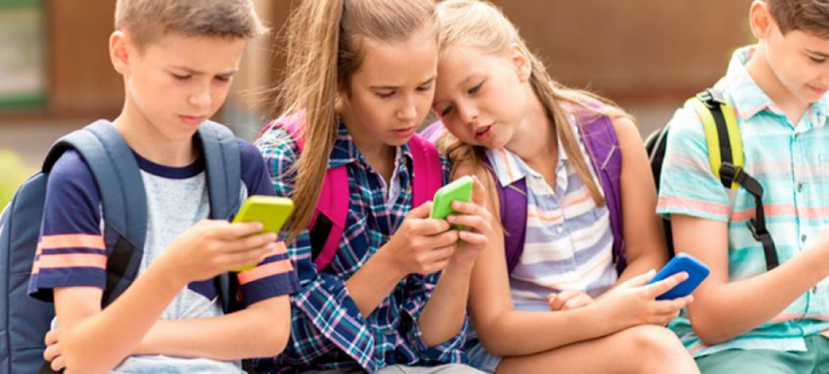
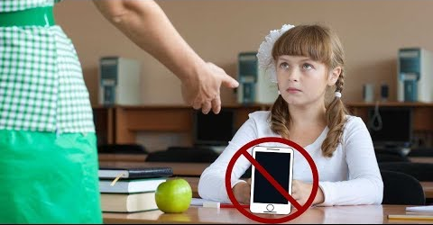
Положение №1.7
Правила внутреннего распорядка
2.2. Обучающиеся обязаны:
2.2.12. использовать время перемен для общения, активного отдыха обучающихся между уроками (занятиями), восполнения их физиологической потребности в двигательной активности с учетом возрастных норм;
2.2.13. для всех участников образовательного процесса предусмотрена целесообразность перевода устройств мобильной связи в режим «без звука» при входе в гимназию (в том числе с исключением использования режима вибрации из-за возникновения фантомных вибраций);
2.2.14. во время образовательного процесса сдавать телефоны в предусмотренные места хранения устройств мобильной связи обучающихся

Slide 10
Положение №2.23 О порядке учета посещаемости обучающимися учебных занятий.
Уважительная причина для опоздания, пропуска, непосещения учебного занятия (дня, недели) - отсутствие в течение указанного учебного времени в связи с:
• медицинскими показаниями;
• обстоятельствами чрезвычайного, непредвиденного характера;
• необходимостью и на основании письменного заявления родителей (законных представителей);
• представлением писем, ходатайств из других учреждений и организаций;
• с разрешения классного руководителя и директора гимназии по приказу.
3.1. Учёт посещаемости учебных занятий ведётся ежедневно на уровне каждого обучающегося, на уровне класса, на уровне гимназии и заключается в следующем:
• если того требуют семейные обстоятельства и родители считают возможным снять своего ребёнка с учебных занятий на непродолжительное время, то они отвечают за жизнь и здоровье своего ребёнка в указанный период, а также берут на себя ответственность за освоение ребёнком учебного материала, изучаемого в этот период; в этом случае родители информируют об этом классного руководителя заявлением об отсутствии обучающегося.

Slide 11

Пропускной режим для родителей
Родители провожают детей до ворот гимназии и на территорию не заходят;
Если родителям нужно пообщаться с администрацией, учителем, классным руководителем, необходимо следовать следующему алгоритму:
— созвониться с педагогом предварительно и договориться о предстоящей встрече во внеурочное время;
— подойти к воротам и позвонить в звонок, объяснить охраннику цель визита;
— после окончания беседы покинуть помещение гимназии.

Slide 12

Положение №2.21 О проведении зарядки
Время проведения зарядки
8 классы – в 08.15
Каждую среду общешкольная зарядка в спортивном зале.
Приход в школу в 08.00
Огромная просьба к родителям!
Не подводите своих детей – приводите их в гимназию вовремя!

Slide 13


Slide 14
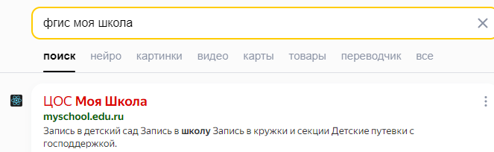

https://myschool.edu.ru/

Slide 15



Slide 16
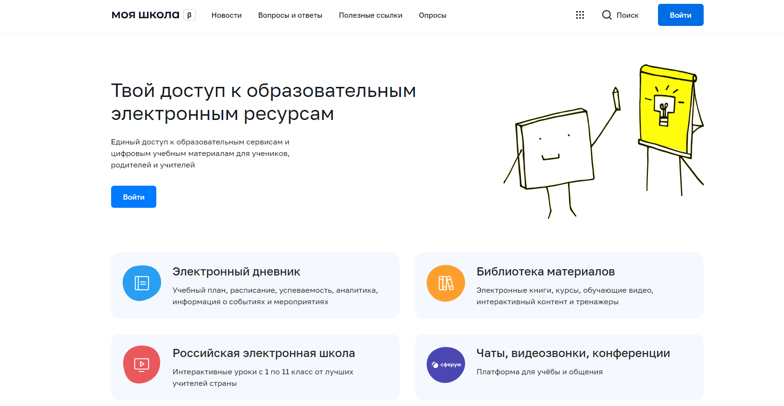

Slide 17
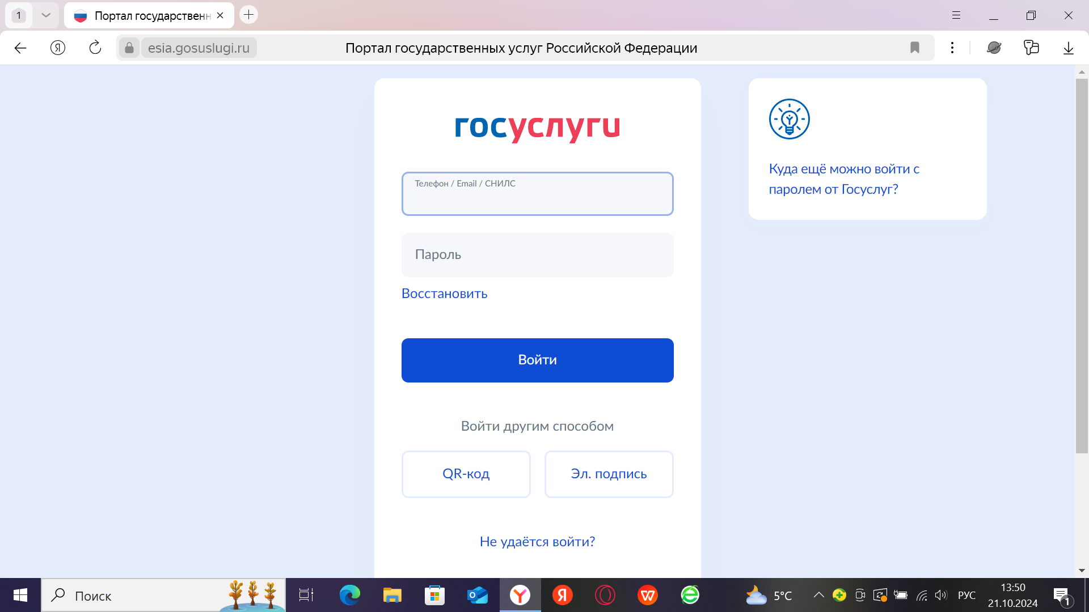

Slide 18
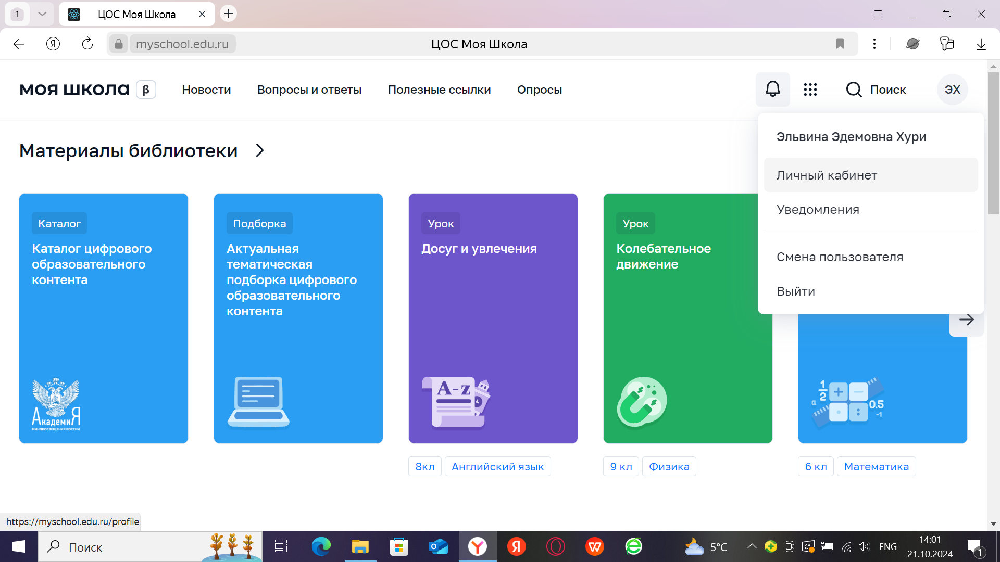
ФИО

Slide 19
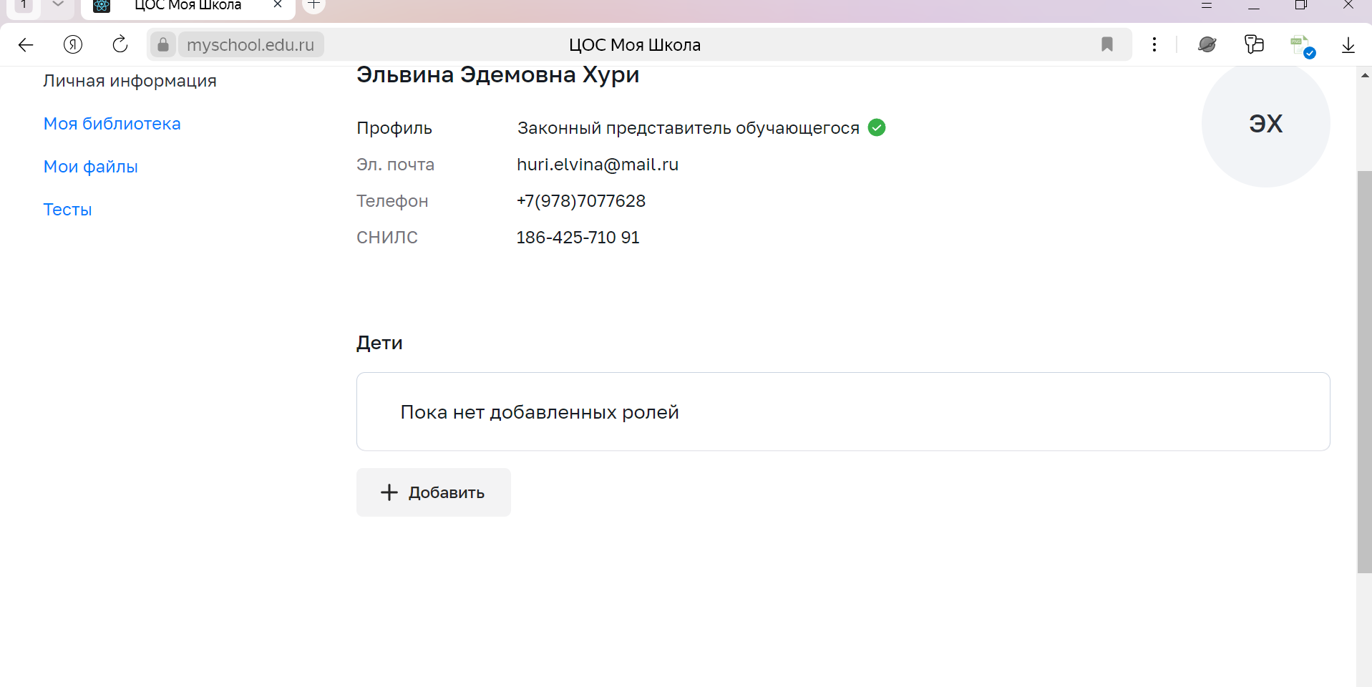
ФИО

Slide 20
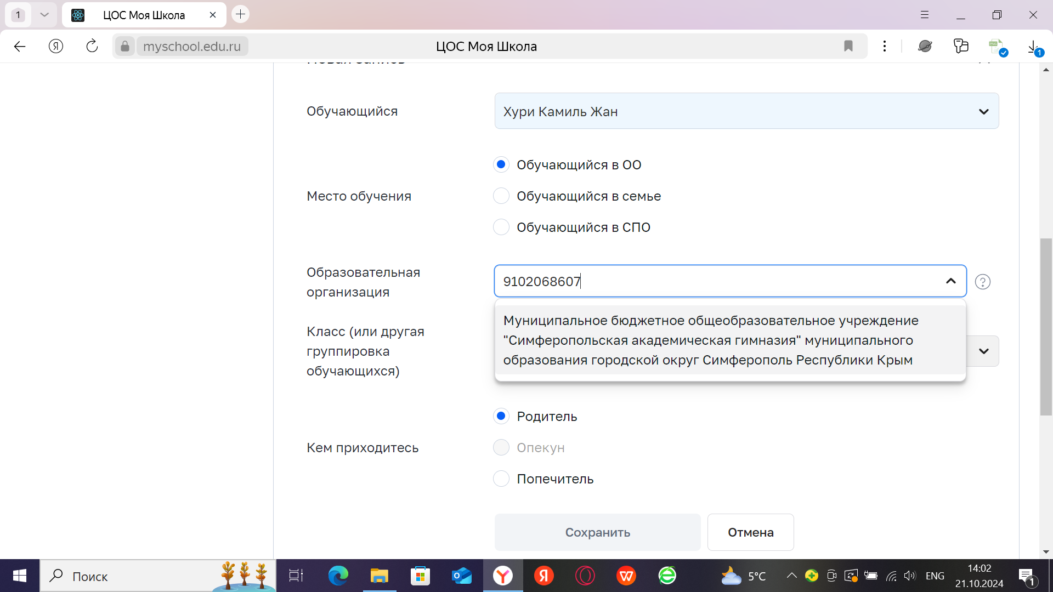

Slide 21
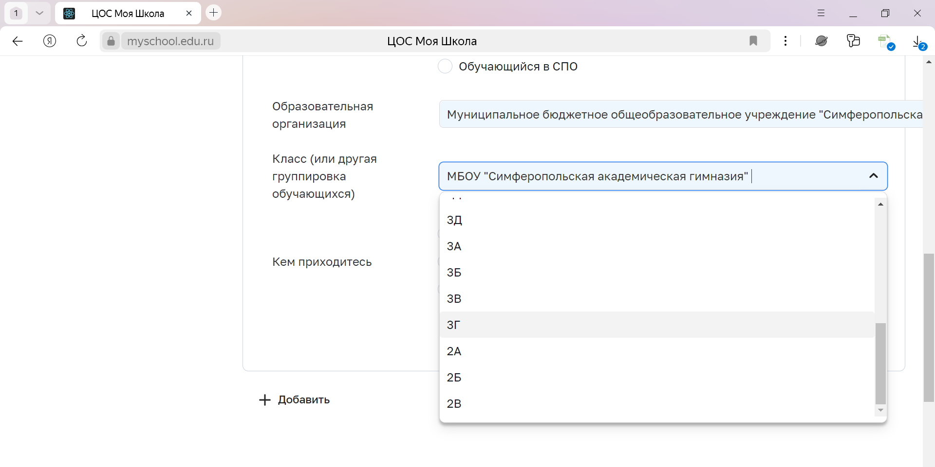

Slide 22
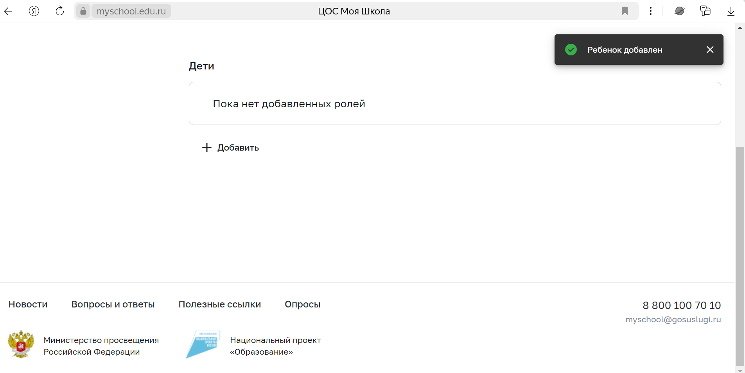

Slide 23
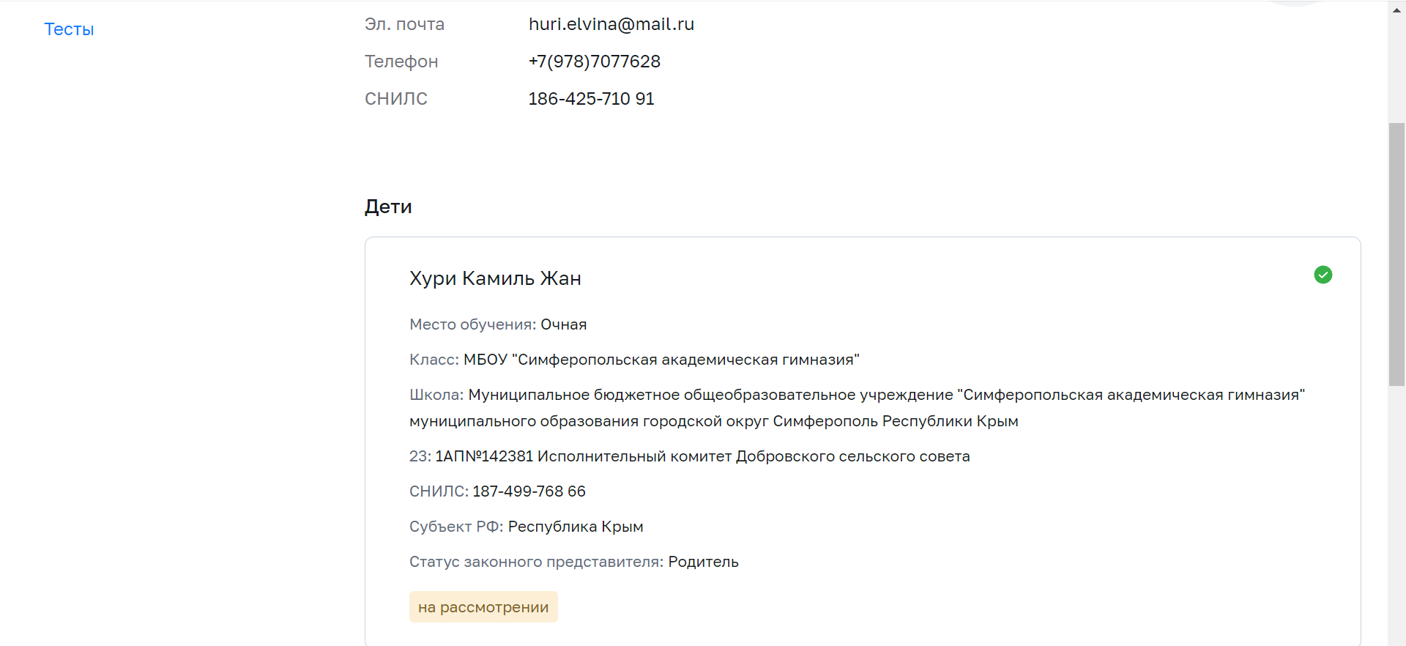

Slide 24
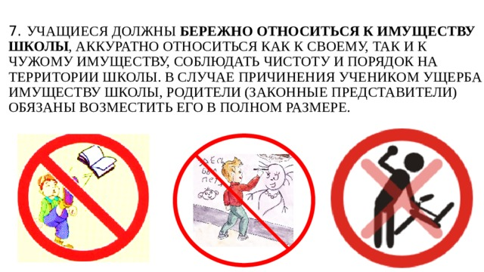

Slide 25
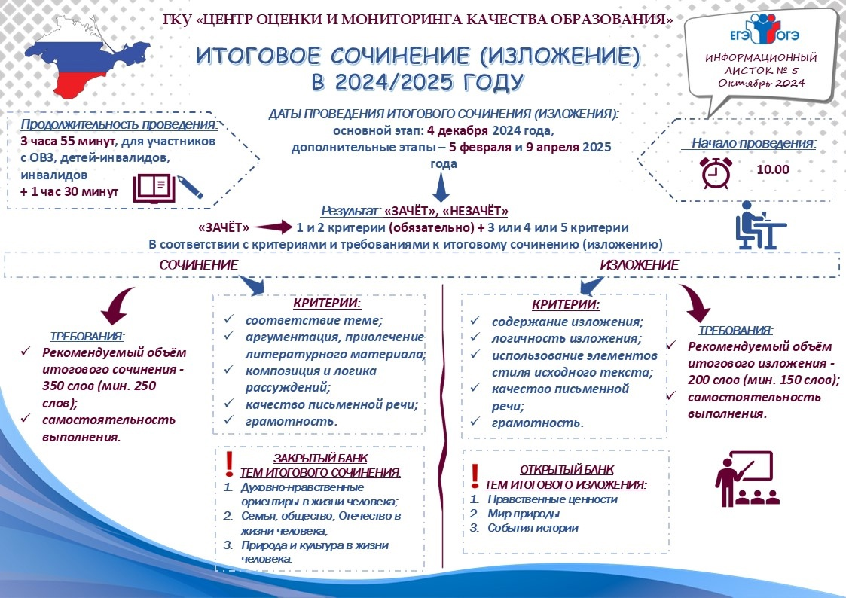

Slide 26
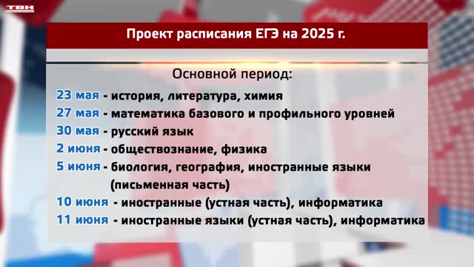

Slide 27


Дни науки с 21.11.24 – 28.11.24 г.

Slide 28

«Воспитывая детей , помните, что вы воспитываете родителей для своих внуков»

Slide 29
ФИО (ГОДЫ ЖИЗНИ)
Подготовка к 80летию Победы.
статус во время ВОВ (звание, фронт, участие в событиях)
ФОТОГРАФИЯ
награды
Родственник гимназиста ____
Или учителя __________

Slide 30
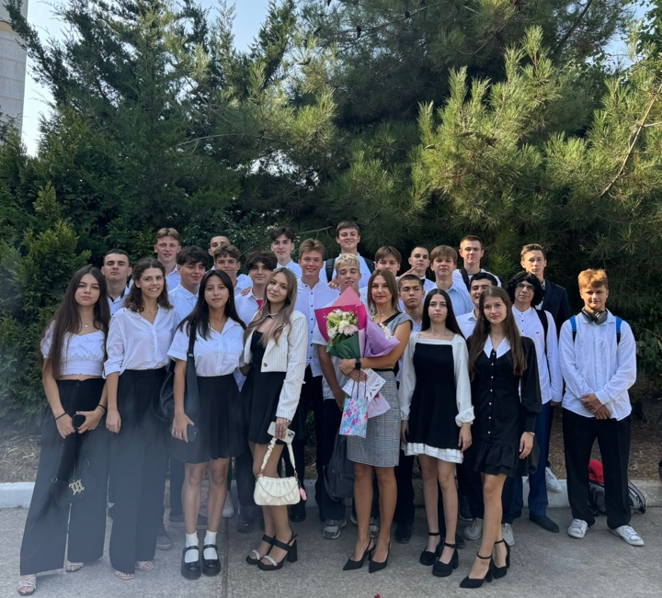

Slide 31


